Slide 1

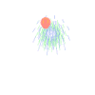






NHIỆT LIỆT CHÀO MỪNG NGÀY PHỤ NỮ VIỆT NAM 20-10

Slide 2
Kiểm tra bài cũ: Chọn đáp án đặt trước câu trả lời đúng
Câu 1: Kí hiệu của công tắc 2 cực là:
A.
B.
A.
C.
D.

Slide 3
Kiểm tra bài cũ: Chọn đáp án đặt trước câu trả lời đúng
Câu 2: Kí hiệu của công tắc 3 cực trên sơ đồ nguyên lí và sơ đồ lắp đặt:
A.
B.
B.
C.
D.

Slide 4
Kiểm tra bài cũ: Chọn đáp án đặt trước câu trả lời đúng
Câu 3: Kí hiệu của ổ cắm điện trên sơ đồ nguyên lí và sơ đồ lắp đặt:
A.
B.
C.
C.
D.

Slide 5
Kiểm tra bài cũ: Chọn đáp án đặt trước câu trả lời đúng
Câu 4: Kí hiệu của bóng đèn trên sơ đồ nguyên lí và sơ đồ lắp đặt:
A.
B.
C.
D.
D.

Slide 6
Kiểm tra bài cũ: Chọn đáp án đặt trước câu trả lời đúng
Câu 5: Kí hiệu dưới đây là của loại dây nào ?
A
A. Dây pha
A. Dây pha
B. Dây tải
C. Dây trung tính
D. Dây dẫn

Slide 7
Kiểm tra bài cũ: Chọn đáp án đặt trước câu trả lời đúng
Câu 6: Kí hiệu dưới đây là của loại dây nào ?
O
A. Dây pha
B. Dây tải
C. Dây trung tính
C. Dây trung tính
D. Dây dẫn

Slide 8
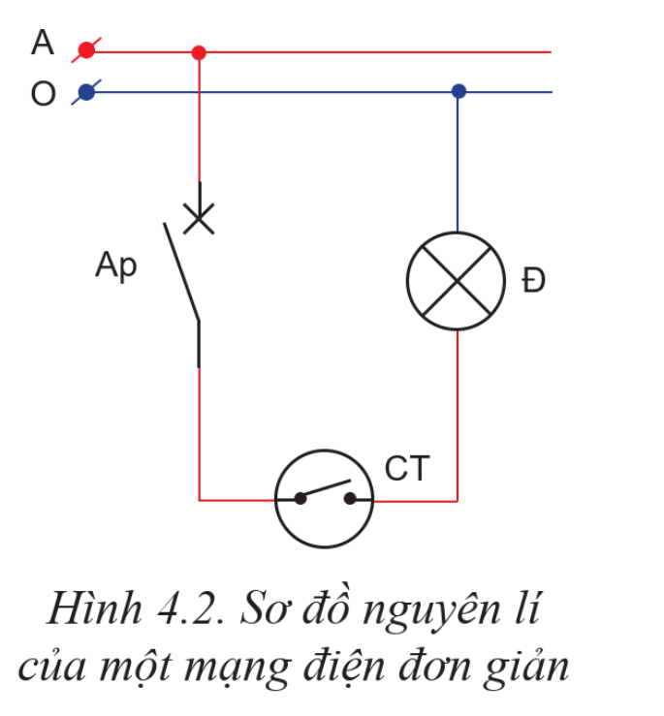
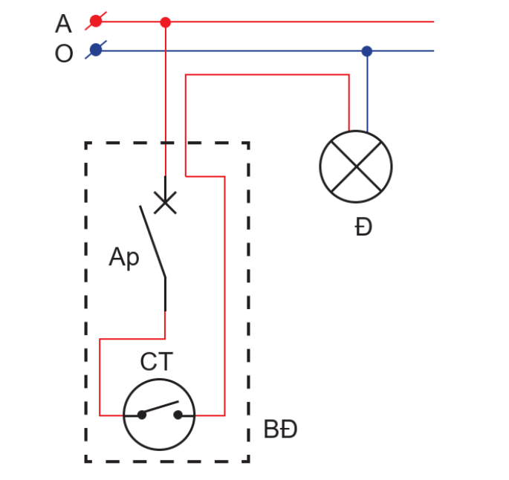

Kiểm tra bài cũ: Chọn đáp án đặt trước câu trả lời đúng
Câu 7: Sơ đồ điện sau đây là loại sơ đồ nào ?
Sơ đồ nguyên lý
Sơ đồ lắp đặt
Hình A
Hình B

Slide 9
BÀI 4
THIẾT KẾ MẠNG ĐIỆN
TRONG NHÀ

Slide 10
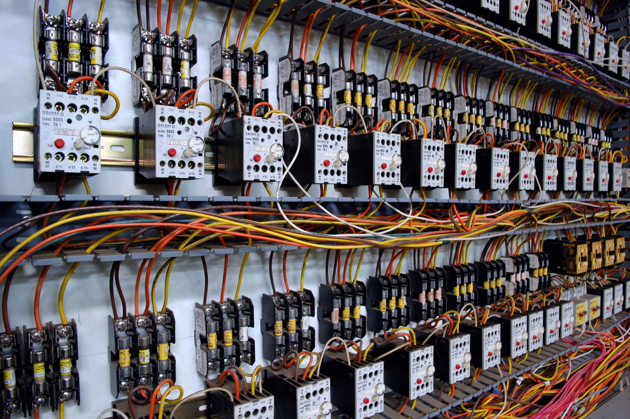

III. THIẾT KẾ SƠ ĐỒ NGUYÊN LÍ MẠNG ĐIỆN TRONG NHÀ

Slide 11
PHIẾU HỌC TẬP
(Hoạt động nhóm bàn: 7 phút)
Trình bày các bước thiết kế sơ đồ nguyên lí mạng điện gồm một aptomat một cực, hai công tắc hai cực điều khiển hai đèn độc lập?
Các bước | Nội dung thực hiện | Ví dụ minh họa

Slide 12

Các bước | Nội dung thực hiện | Ví dụ minh họa
Bước 1. Xác định nhiệm vụ thiết kế. | Xác định những khu vực, đồ dùng điện được mạng điện cung cấp điện. | Thiết kế mạng điện chiếu sáng gồm hai đèn, một đèn dùng để chiếu sáng cho bàn học và một đèn chiếu sáng giữa phòng.

Slide 13
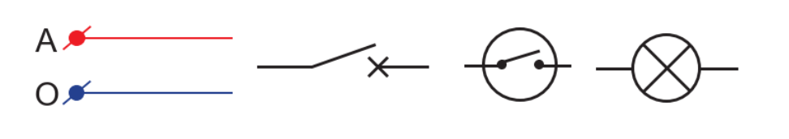
Các bước | Nội dung thực hiện | Ví dụ minh họa
Bước 2: Xác định thiết bị, đồ dùng điện và mối liên hệ điện giữa chúng. | Xác định số lượng, loại phần tử điện (thiết bị điện, đồ dùng điện). Xác định kí hiệu của các phần tử điện đó. Xác định mối liên hệ điện giữa các phần tử điện (các phần tử điện được nối với nhau như thế nào?). Lưu ý: Các phần tử điện được sắp xếp theo thứ tự dây pha đến dây trung tính như sau: cầu dao, cầu chì hoặc aptomat; thiết bị lấy điện; công tắc; đồ dùng điện. | Mạng điện gồm nguồn điện xoay chiều 220 V, một aptomat một cực, hai công tắc hai cực, hai đèn. Kí hiệu của các phần tử: Từ dây pha của nguồn nối đến aptomat, rẽ làm hai nhánh song song, mỗi nhánh gồm một công tắc, một đèn; cả hai nhánh được nối về dây trung tính.

Slide 14
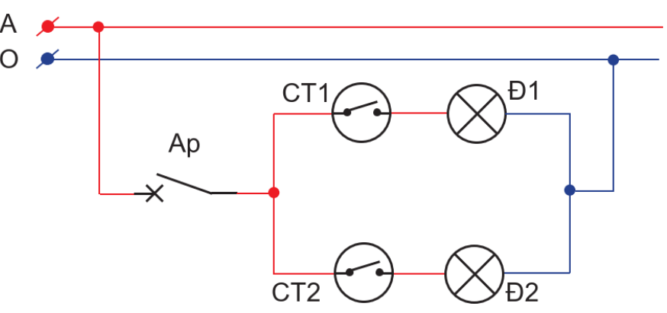
Các bước | Nội dung thực hiện | Ví dụ minh họa
Bước 3: vẽ sơ đồ nguyên lí | Vẽ hai dây nguồn gồm dây pha (A) ở trên và dây trung tính (O) ở dưới. Từ hai dây nguồn nối với các phần tử trong mạch điện theo vị trí và mối liên hệ điện như đã xác định trong bước 2. | Hình 4.4. Sơ đồ nguyên lí của mạng điện gồm hai công tắc hai cực điều khiển hai đèn độc lập

Slide 15

A
O

Slide 16
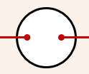
2. Thực hành
Nhiệm vụ 1: Hãy thiết kế sơ đồ nguyên lí của một mạng điện đơn giản gồm một aptomat, một ổ cắm và một công tắc điều khiển một đèn.
A
Nội dung thực hiện | Điểm
Vẽ đường dây nguồn | 2,0
Vẽ áptomat | 1,5
Vẽ ổ cắm điện | 1,5
Vẽ công tắc | 1,5
Vẽ bóng đèn | 1,5
Nối dây mạch điện | 2
Tổng | 10
O

Slide 17
2. Thực hành
Nhiệm vụ 2: Hãy thiết kế sơ đồ nguyên lí của một mạng điện đơn giản gồm một aptomat, một công tắc điều khiển một đèn.
A
O

Slide 18
2. Thực hành
Nhiệm vụ 3: Hãy thiết kế sơ đồ nguyên lí của một mạng điện đơn giản gồm một aptomat, một ổ cắm và hai công tắc điều khiển hai đèn độc lập.
A
O

Slide 19

CẢM ƠN CÁC EM ĐÃ CHÚ Ý
LẮNG NGHE BÀI GIẢNG!

